Slide 1
Продуктовый набор, подлежащий к выдаче обучающимся, имеющим право на обеспечение бесплатным питанием в период их обучения в дистанционной форме

Slide 2

Категория детей, имеющих право на бесплатное питание
Право на бесплатное питание предоставляется следующим категориям обучающихся образовательных организаций:
- в соответствии со статьей 7 Закона Республики Башкортостан «О государственной поддержке многодетных семей в Республике Башкортостан» № 87-з 56,96 тыс. обучающихся из многодетных малообеспеченных семей (12 % от общего количества обучающихся) обеспечены питанием из расчета 45 руб. в день за счет средств бюджета республики;
в соответствии со статьей 79 Федерального закона № 273-ФЗ «Об образовании в Российской Федерации» 22,04 тыс. детей с ограниченными возможностями здоровья (4,7 % от общего количества обучающихся) муниципальных общеобразовательных организаций обеспечены двухразовым питанием из расчета 100 руб. в день, в том числе 90 руб. за счет средств бюджета республики и 10 руб. – из средств местных бюджетов;
в соответствии с постановлением Правительства Республики Башкортостан от 09.10.19 № 627 «О внесении изменений в государственную программу «Развитие образования в Республике Башкортостан» от 21.02.2013 № 54» 3968 детей-инвалидов обеспечены двухразовым питанием из расчета 100 руб. в день, в том числе 90 руб. за счет средств бюджета республики и 10 руб. – из средств местных бюджетов (0,84 % от общего количества обучающихся).

Slide 3
Категория детей, имеющих право на бесплатное питание
Во исполнение пункта 26 Указа Главы Республики Башкортостан от 27 марта 2020 года № УГ-124 «О внесении изменений в Указ Главы Республики Башкортостан от 18 марта 2020 года № УГ-111 «О введении режима «Повышенная готовность» на территории Республики Башкортостан в связи с угрозой распространения в Республике Башкортостан новой коронавирусной инфекции (2019-nCoV)» Министерство образования и науки Республики Башкортостан (далее – Министерство) рекомендует организовать работу по выдаче бесплатных продуктовых наборов обучающимся, имеющим право на обеспечение бесплатным питанием в период их обучения в дистанционной форме, в рамках выделенного финансирования:
- 100,00 рублей в день на одного обучающегося, из них 90,00 рублей из республиканского бюджета и 10,00 рублей из местного бюджета – обучающимся с ограниченными возможностями здоровья, детям-инвалидам;
- 45,00 рублей в день на одного обучающегося из многодетных малообеспеченных семей.
Рекомендуем организовать выдачу продуктовых наборов родителям (законным представителям) с периодичностью один раз в неделю по графику, составленному муниципальной образовательной организацией

Slide 4
Категории обучающихся, которым предоставляются бесплатные продуктовые наборы в государственных общеобразовательных организациях
Бесплатные продуктовые наборы предоставляются следующим льготникам в общеобразовательных организациях:
1.В коррекционных общеобразовательных организациях:
- детям с ограниченными возможностями здоровья;
- детям-инвалидам.
2.В общеобразовательных организациях:
- детям из семей, имеющих трех и более несовершеннолетних детей (многодетные семьи);
- детям, родители которых являются инвалидами I и II группы;
- детям из семей военнослужащих, погибших при исполнении служебных обязанностей;
- детям-сиротам и детям, оставшимся без попечения родителей.
Рекомендуем организовать выдачу продуктовых наборов родителям (законным представителям) с периодичностью не реже, чем раз в две недели по графику, составленному с учетом эпидемиологических требований, не допускающих массового скопления граждан.

Slide 5
ОБРАЗЦЫ ПРОДУКТОВЫХ НАБОРОВ обучающимся, имеющим право на обеспечение бесплатным питанием в период их обучения в дистанционной форме, в рамках выделенного финансирования

Slide 6
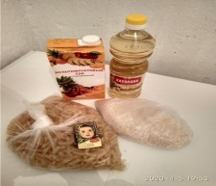
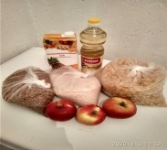
МУНИЦИПАЛЬНЫЙ РАЙОН АБЗЕЛИЛОВСКИЙ РАЙОН
ОВЗ, дети-инвалиды
ММС

Slide 7
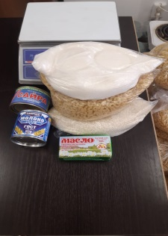
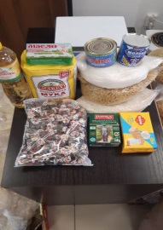
МУНИЦИПАЛЬНЫЙ РАЙОН АЛЬШЕЕВСКИЙ РАЙОН
ОВЗ, дети-инвалиды ММС

Slide 8
МУНИЦИПАЛЬНЫЙ РАЙОН АРХАНГЕЛЬСКИЙ РАЙОН
ОВЗ, дети-инвалиды ММС

Slide 9
МУНИЦИПАЛЬНЫЙ РАЙОН АСКИНСКИЙ РАЙОН
ОВЗ, дети-инвалиды ММС

Slide 10
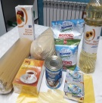
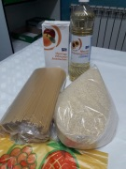
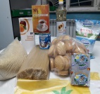
МУНИЦИПАЛЬНЫЙ РАЙОН АУРГАЗИНСКИЙ РАЙОН
ОВЗ, дети-инвалиды ММС

Slide 11
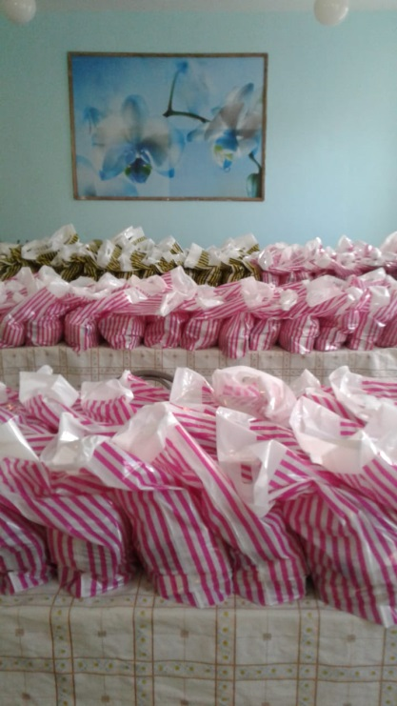
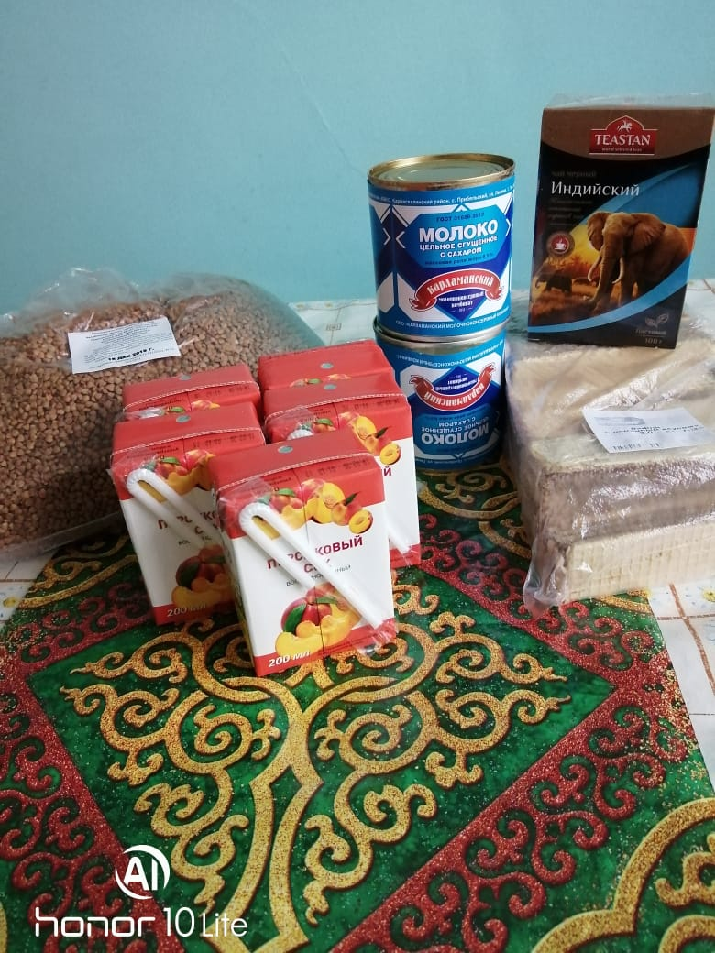
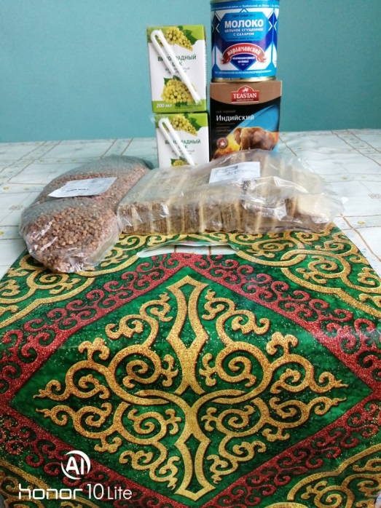
МУНИЦИПАЛЬНЫЙ РАЙОН БАЙМАКСКИЙ РАЙОН
2 неделя
ОВЗ, дети-инвалиды ММС

Slide 12
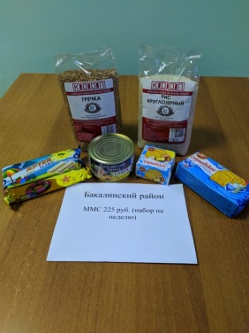
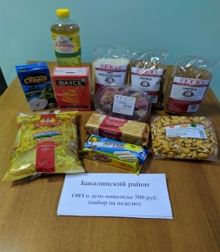
МУНИЦИПАЛЬНЫЙ РАЙОН БАКАЛИНСКИЙ РАЙОН
ОВЗ, дети-инвалиды ММС

Slide 13
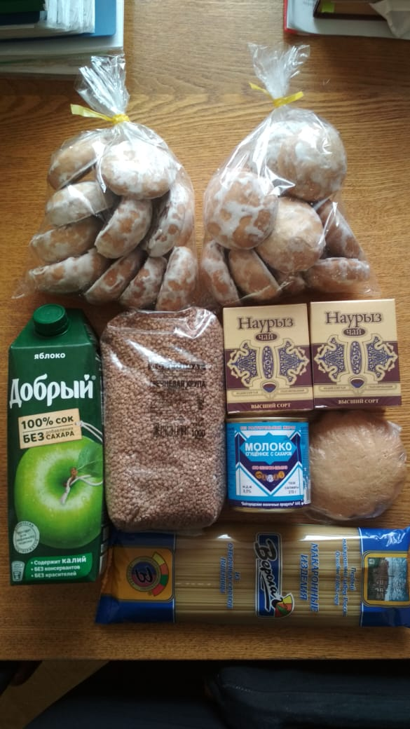
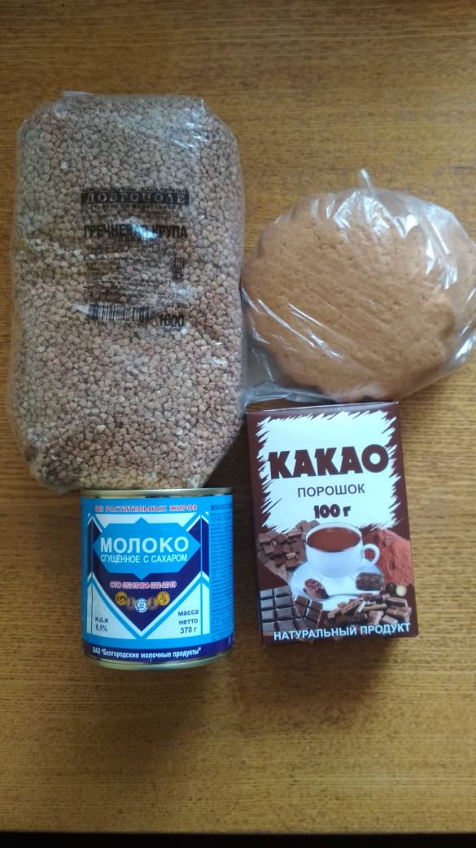
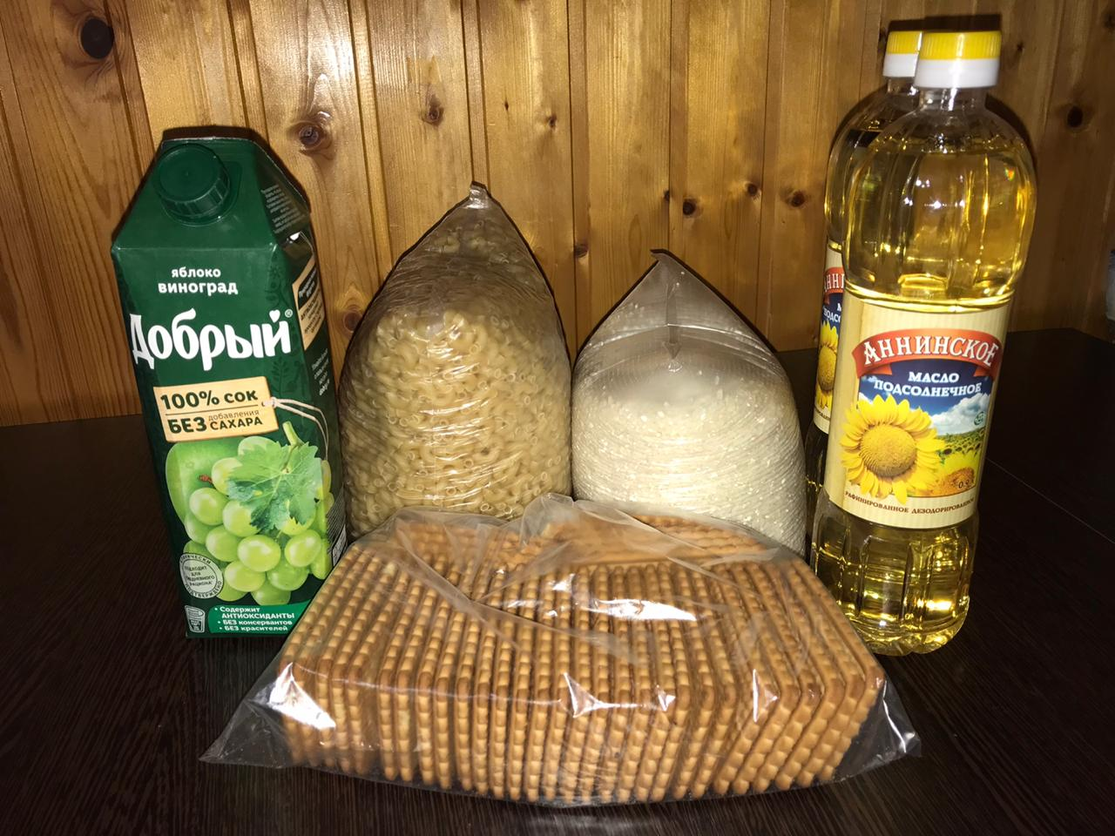
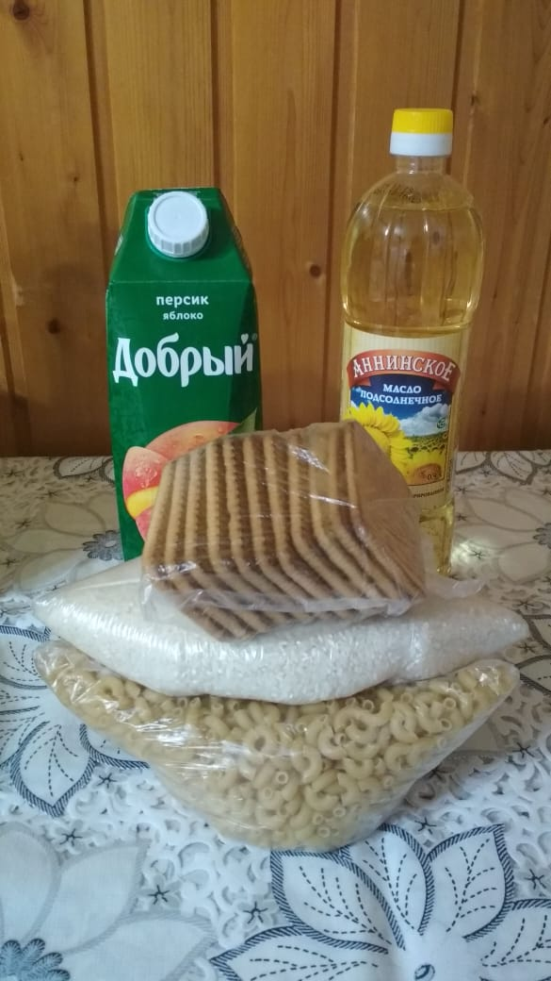
МУНИЦИПАЛЬНЫЙ РАЙОН БАЛТАЧЕВСКИЙ РАЙОН
2 неделя
2 неделя
1 неделя
ОВЗ, дети-инвалиды ММС

Slide 14
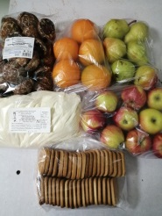
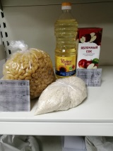
МУНИЦИПАЛЬНЫЙ РАЙОН БЕЛЕБЕЕВСКИЙ РАЙОН
ОВЗ, дети-инвалиды ММС

Slide 15
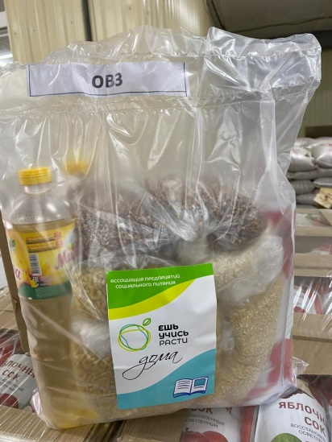
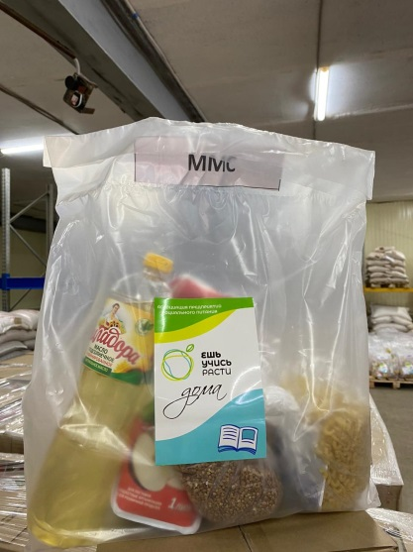
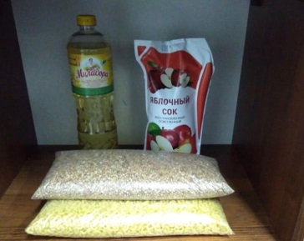
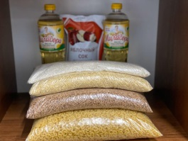
МУНИЦИПАЛЬНЫЙ РАЙОН БЕЛОКАТАЙСКИЙ РАЙОН
ОВЗ, дети-инвалиды ММС

Slide 16
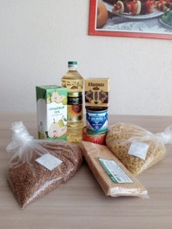
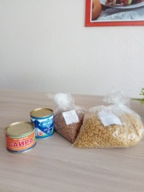
МУНИЦИПАЛЬНЫЙ РАЙОН БЕЛОРЕЦКИЙ РАЙОН
ОВЗ, дети-инвалиды ММС

Slide 17
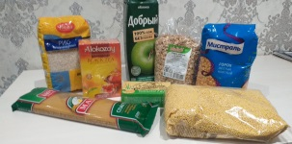
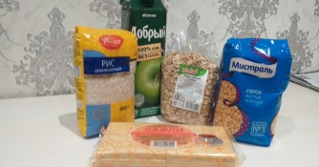
МУНИЦИПАЛЬНЫЙ РАЙОН БИЖБУЛЯКСКИЙ РАЙОН
ОВЗ, дети-инвалиды ММС

Slide 18
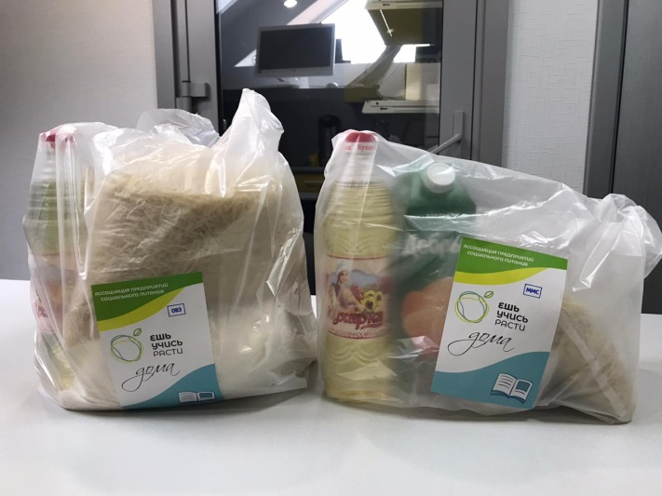
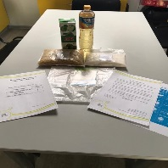
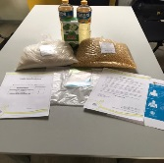
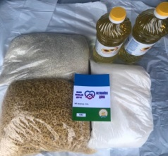
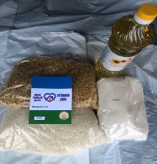
МУНИЦИПАЛЬНЫЙ РАЙОН БИРСКИЙ РАЙОН
ОВЗ, дети-инвалиды ММС

Slide 19
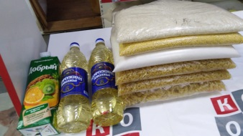

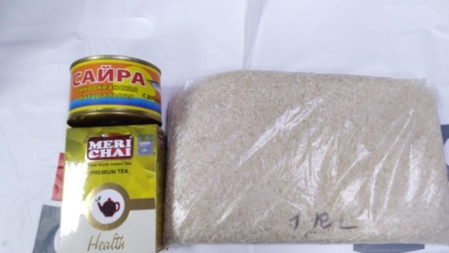
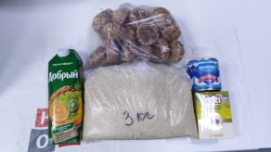
МУНИЦИПАЛЬНЫЙ РАЙОН БЛАГОВАРСКИЙ РАЙОН
ОВЗ, дети-инвалиды ММС

Slide 20
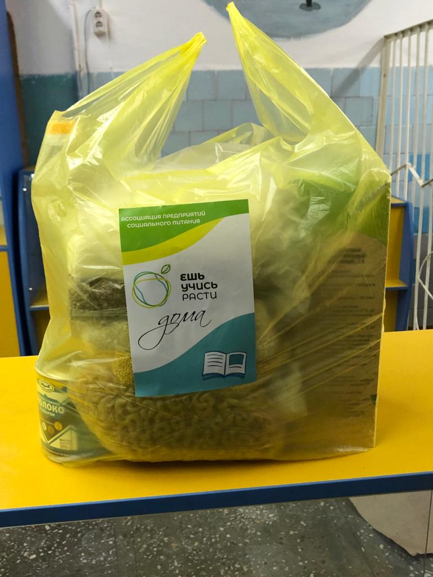
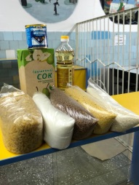
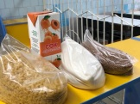
МУНИЦИПАЛЬНЫЙ РАЙОН БЛАГОВЕЩЕНСКИЙ РАЙОН
ОВЗ, дети-инвалиды ММС

Slide 21
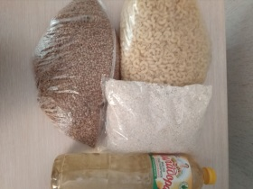
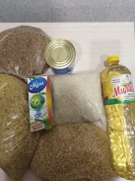
МУНИЦИПАЛЬНЫЙ РАЙОН БУЗДЯКСКИЙ РАЙОН
ОВЗ, дети-инвалиды ММС

Slide 22
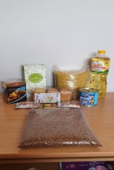

МУНИЦИПАЛЬНЫЙ РАЙОН БУРАЕВСКИЙ РАЙОН
ОВЗ, дети-инвалиды ММС

Slide 23
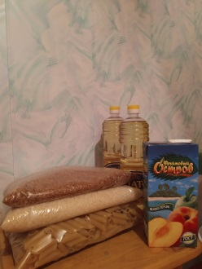
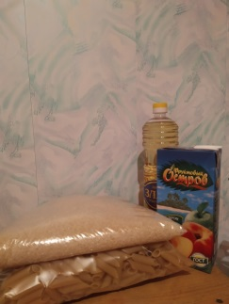
МУНИЦИПАЛЬНЫЙ РАЙОН БУРЗЯНСКИЙ РАЙОН
ОВЗ, дети-инвалиды ММС

Slide 24
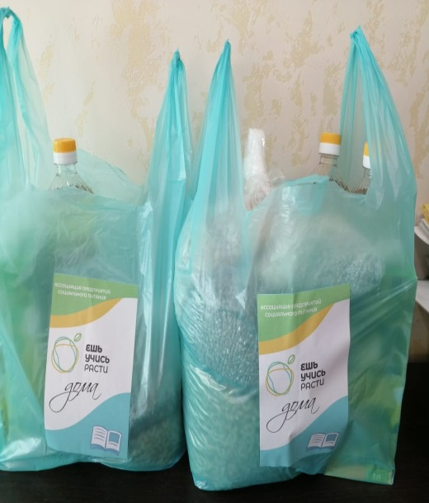
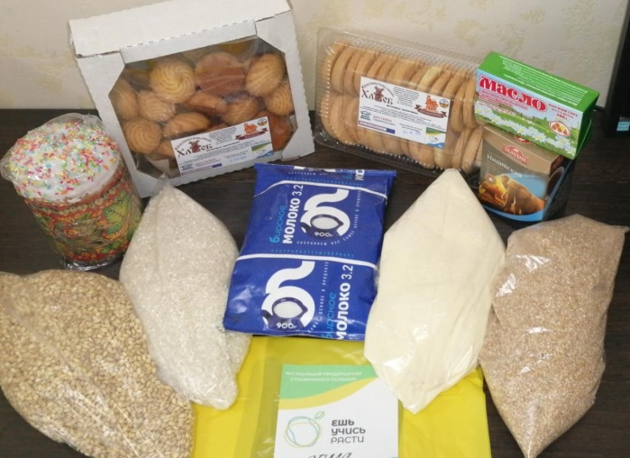
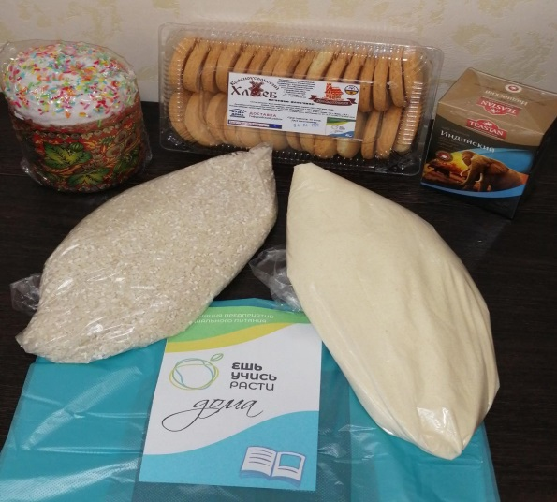
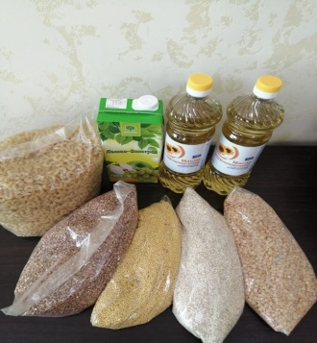
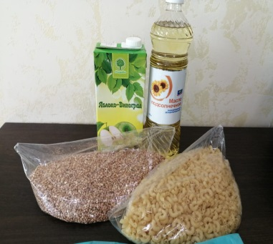
МУНИЦИПАЛЬНЫЙ РАЙОН ГАФУРИНСКИЙ РАЙОН
1 неделя
1 неделя
ОВЗ, дети-инвалиды ММС

Slide 25



МУНИЦИПАЛЬНЫЙ РАЙОН ДАВЛЕКАНОВСКИЙ РАЙОН
ОВЗ, дети-инвалиды ММС

Slide 26
МУНИЦИПАЛЬНЫЙ РАЙОН ДУВАНСКИЙ РАЙОН
ОВЗ, дети-инвалиды ММС

Slide 27
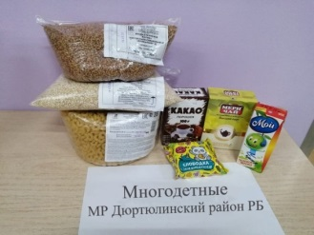
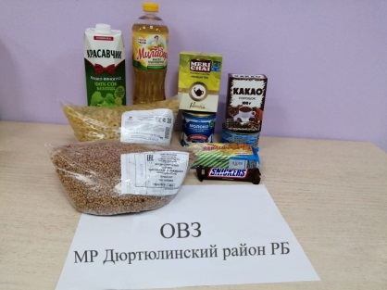
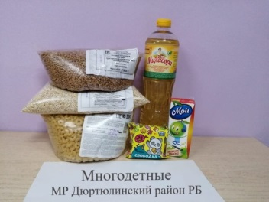
МУНИЦИПАЛЬНЫЙ РАЙОН ДЮРТЮЛИНСКИЙ РАЙОН
ОВЗ, дети-инвалиды ММС

Slide 28


МУНИЦИПАЛЬНЫЙ РАЙОН ЕРМЕКЕЕВСКИЙ РАЙОН
ОВЗ, дети-инвалиды ММС

Slide 29




МУНИЦИПАЛЬНЫЙ РАЙОН ЗИАНЧУРИНСКИЙ РАЙОН
ОВЗ, дети-инвалиды ММС

Slide 30


МУНИЦИПАЛЬНЫЙ РАЙОН ЗИЛАИРСКИЙ РАЙОН
ОВЗ, дети-инвалиды ММС

Slide 31


МУНИЦИПАЛЬНЫЙ РАЙОН ИГЛИНСКИЙ РАЙОН
ОВЗ, дети-инвалиды ММС

Slide 32






МУНИЦИПАЛЬНЫЙ РАЙОН ИЛИШЕВСКИЙ РАЙОН
2 неделя
2 неделя
1 неделя
1 неделя
ОВЗ, дети-инвалиды ММС

Slide 33




МУНИЦИПАЛЬНЫЙ РАЙОН ИШИМБАЙСКИЙ РАЙОН
ОВЗ, дети-инвалиды ММС

Slide 34


МУНИЦИПАЛЬНЫЙ РАЙОН КАЛТАСИНСКИЙ РАЙОН
ОВЗ, дети-инвалиды ММС

Slide 35


МУНИЦИПАЛЬНЫЙ РАЙОН КАРАИДЕЛЬСКИЙ РАЙОН
ОВЗ, дети-инвалиды ММС

Slide 36


МУНИЦИПАЛЬНЫЙ РАЙОН КАРМАСКАЛИНСКИЙ РАЙОН
ОВЗ, дети-инвалиды ММС

Slide 37




МУНИЦИПАЛЬНЫЙ РАЙОН КИГИНСКИЙ РАЙОН
ОВЗ, дети-инвалиды ММС

Slide 38




МУНИЦИПАЛЬНЫЙ РАЙОН КРАСНОКАМСКИЙ РАЙОН
2 неделя
2 неделя
1 неделя
ОВЗ, дети-инвалиды ММС

Slide 39


МУНИЦИПАЛЬНЫЙ РАЙОН КУГАРЧИНСКИЙ РАЙОН

Slide 40





МУНИЦИПАЛЬНЫЙ РАЙОН КУШНАРЕНКОВСКИЙ РАЙОН
2 неделя
2 неделя
1 неделя
ОВЗ, дети-инвалиды ММС

Slide 41




МУНИЦИПАЛЬНЫЙ РАЙОН КУЮРГАЗИНСКИЙ РАЙОН
2 неделя
2 неделя
1 неделя
ОВЗ, дети-инвалиды ММС

Slide 42




МУНИЦИПАЛЬНЫЙ РАЙОН МЕЛЕУЗОВСКИЙ РАЙОН
2 неделя
2 неделя
1 неделя
ОВЗ, дети-инвалиды ММС

Slide 43
МУНИЦИПАЛЬНЫЙ РАЙОН МЕЧЕТЛИНСКИЙ РАЙОН
ОВЗ, дети-инвалиды ММС

Slide 44


МУНИЦИПАЛЬНЫЙ РАЙОН МИШКИНСКИЙ РАЙОН
ОВЗ, дети-инвалиды ММС

Slide 45






МУНИЦИПАЛЬНЫЙ РАЙОН МИЯКИНСКИЙ РАЙОН
1 неделя
1 неделя
2 неделя
2 неделя
3 неделя
ОВЗ, дети-инвалиды ММС

Slide 46






МУНИЦИПАЛЬНЫЙ РАЙОН НУРИМАНОВСКИЙ РАЙОН
ОВЗ, дети-инвалиды ММС

Slide 47








МУНИЦИПАЛЬНЫЙ РАЙОН САЛАВАТСКИЙ РАЙОН
2 неделя
2 неделя
1 неделя
1 неделя
ОВЗ, дети-инвалиды ММС

Slide 48


МУНИЦИПАЛЬНЫЙ РАЙОН СТЕРЛИБАШЕВСКИЙ РАЙОН
ОВЗ, дети-инвалиды ММС

Slide 49




МУНИЦИПАЛЬНЫЙ РАЙОН СТЕРЛИТАМАКСКИЙ РАЙОН
ОВЗ, дети-инвалиды ММС

Slide 50


МУНИЦИПАЛЬНЫЙ РАЙОН ТАТЫШЛИНСКИЙ РАЙОН
ОВЗ, дети-инвалиды ММС

Slide 51


МУНИЦИПАЛЬНЫЙ РАЙОН ТУЙМАЗИНСКИЙ РАЙОН
ОВЗ, дети-инвалиды ММС

Slide 52



МУНИЦИПАЛЬНЫЙ РАЙОН УФИМСКИЙ РАЙОН
ОВЗ, дети-инвалиды ММС

Slide 53


МУНИЦИПАЛЬНЫЙ РАЙОН УЧАЛИНСКИЙ РАЙОН
ОВЗ, дети-инвалиды ММС

Slide 54


МУНИЦИПАЛЬНЫЙ РАЙОН ФЕДОРОВСКИЙ РАЙОН
ОВЗ, дети-инвалиды ММС

Slide 55


МУНИЦИПАЛЬНЫЙ РАЙОН ХАЙБУЛЛИНСКИЙ РАЙОН
ОВЗ, дети-инвалиды ММС

Slide 56






МУНИЦИПАЛЬНЫЙ РАЙОН ЧЕКМАГУШЕВСКИЙ РАЙОН
1 неделя
ОВЗ, дети-инвалиды ММС

Slide 57




МУНИЦИПАЛЬНЫЙ РАЙОН ЧИШМИНСКИЙ РАЙОН
ОВЗ, дети-инвалиды ММС

Slide 58


МУНИЦИПАЛЬНЫЙ РАЙОН ШАРАНСКИЙ РАЙОН
ОВЗ, дети-инвалиды ММС

Slide 59


МУНИЦИПАЛЬНЫЙ РАЙОН ЯНАУЛЬСКИЙ РАЙОН
ОВЗ, дети-инвалиды ММС

Slide 60




ГОРОДСКОЙ ОКРУГ ГОРОД АГИДЕЛЬ
ОВЗ, дети-инвалиды ММС

Slide 61




ГОРОДСКОЙ ОКРУГ ГОРОД КУМЕРТАУ
ОВЗ, дети-инвалиды ММС

Slide 62


ГОРОДСКОЙ ОКРУГ ГОРОД НЕФТЕКАМСК
ОВЗ, дети-инвалиды ММС

Slide 63








ГОРОДСКОЙ ОКРУГ ГОРОД ОКТЯБРЬСКИЙ
ОВЗ, дети-инвалиды ММС

Slide 64




ГОРОДСКОЙ ОКРУГ ГОРОД САЛАВАТ
2 неделя
2 неделя
1 неделя
1 неделя
ОВЗ, дети-инвалиды ММС

Slide 65




ГОРОДСКОЙ ОКРУГ ГОРОД СИБАЙ
ОВЗ, дети-инвалиды ММС

Slide 66




ГОРОДСКОЙ ОКРУГ ГОРОД СТЕРЛИТАМАК
ОВЗ, дети-инвалиды ММС

Slide 67


ГОРОДСКОЙ ОКРУГ ГОРОД УФА
ОВЗ, дети-инвалиды ММС

Slide 68


ЗАКРЫТОЕ АДМИНИСТРАТИВНО-ТЕРРИТОРИАЛЬНОЕ ОБРАЗОВАНИЕ ГОРОД МЕЖГОРЬЕ
ОВЗ, дети-инвалиды ММС

